Slide 1
Curso
Estructuras de datos
Clase 5 – Archivos (Parte 2)

Slide 2
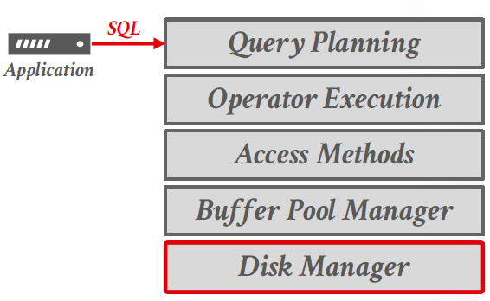
Sobre el curso
En este curso se abordaran algunos conceptos relacionados con el diseño y la implementación de sistemas de gestión de bases de datos orientados a disco.
No es un curso sobre cómo usar una base de datos para construir aplicaciones ni sobre cómo administrar una base de datos.

Slide 3
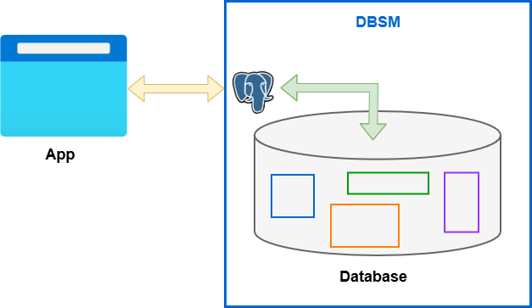
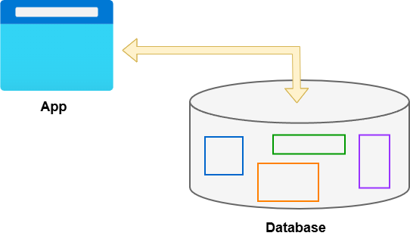
Base de datos
La clase anterior tratamos algunos de los siguientes conceptos
Base de datos
Manejo de bases de datos:
Forma antigua: Sistemas basados en archivos
Actual: Motor de bases de datos (DBSM)
Sistemas basados en archivos
Motor de bases de datos

Slide 4
Base de datos
¿Cómo se representan los datos en un DBMS?
ID | Last Name | First Name | Age | Salary
123 | Simpson | Homer | 31 | $400
443 | Simpson | Marge | 32 | $140
244 | Flanders | Ned | 55 | $300
134 | Skinner | Seymour | 55 | $400

Slide 5

Representación de los datos
Conceptos claves
Archivo (File DB)
Pagina (Page)
Registro (Record)
Campo (Field)
Relation (table)
ID | Last Name | First Name | Age | Salary
123 | Simpson | Homer | 31 | $400
443 | Simpson | Marge | 32 | $140
244 | Flanders | Ned | 55 | $300
134 | Skinner | Seymour | 55 | $400
File
Record
Slotted Page
Bob
Harmon
M
32
94703
Page Header
varchar
varchar
char
int
int
Byte Representation of Record
Header
M
Bob
Harmon
32
94703

Slide 6
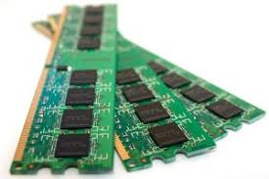
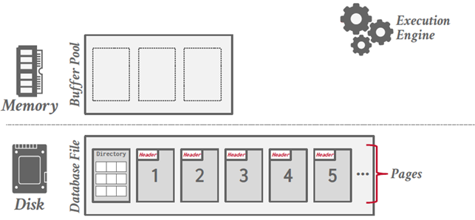

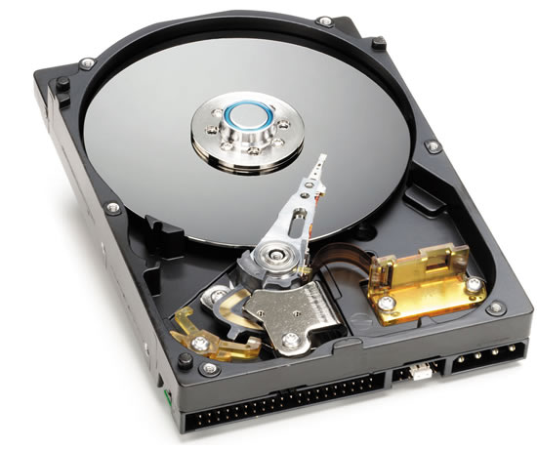
Buffer Pool
Conceptos claves
RAM Pages
Buffer
. . .
Table
. . .
File
. . .

Slide 7
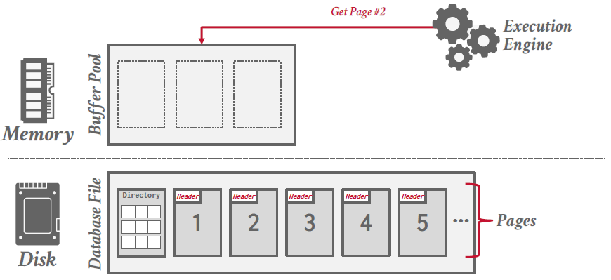
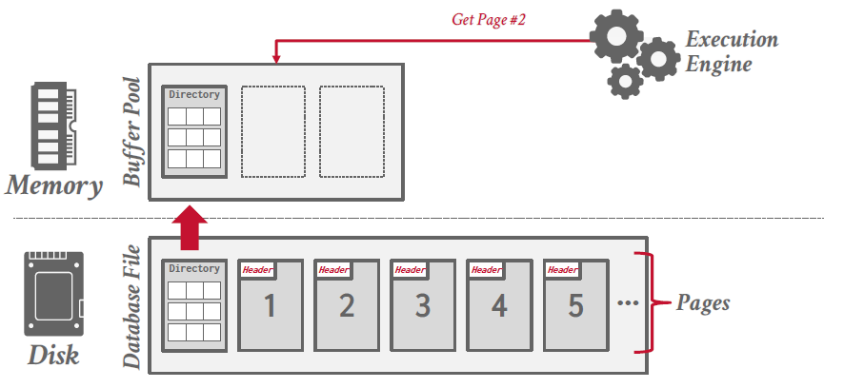
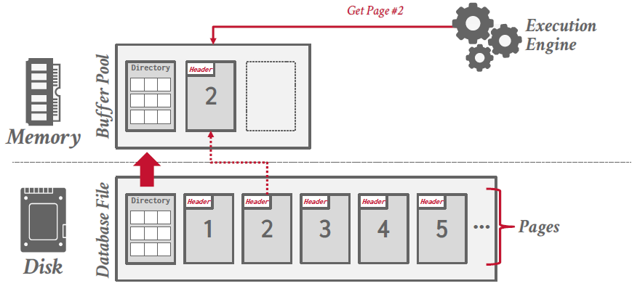
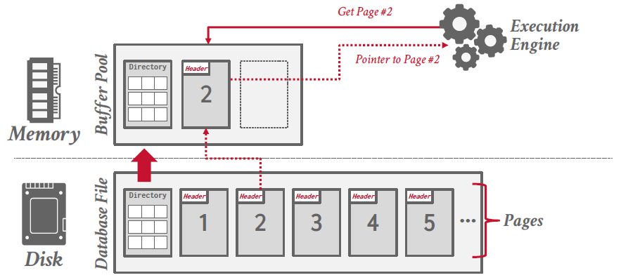
Buffer Pool
Conceptos claves
Solicitud de Datos por el Motor de Ejecución
2
Verificación del Directorio de paginas y Detección de Buffer Miss
1
3
Operación de E/S: Recuperación del Bloque Físico
4
Operación de E/S: Recuperación del Bloque Físico

Slide 8
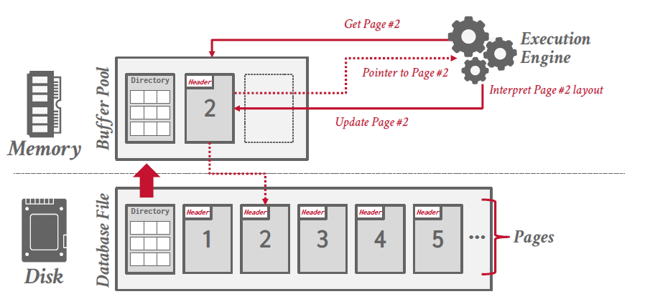
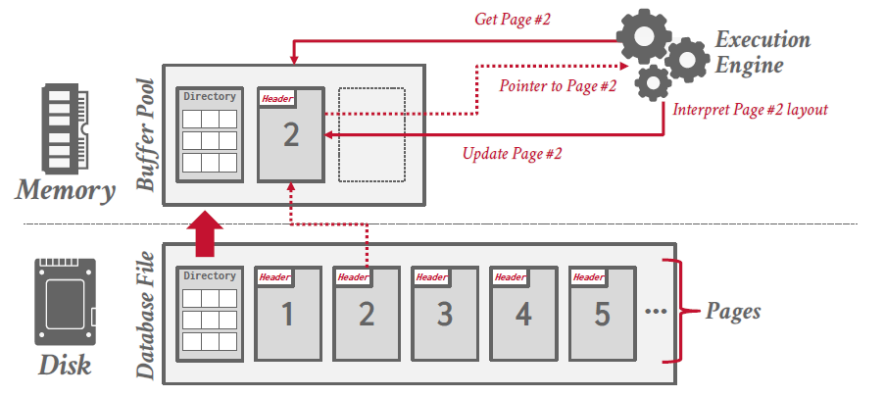
Buffer Pool
Conceptos claves
5
Vinculación Lógica mediante Punteros de Memoria
6
Actualización de Registros y sincronización

Slide 9
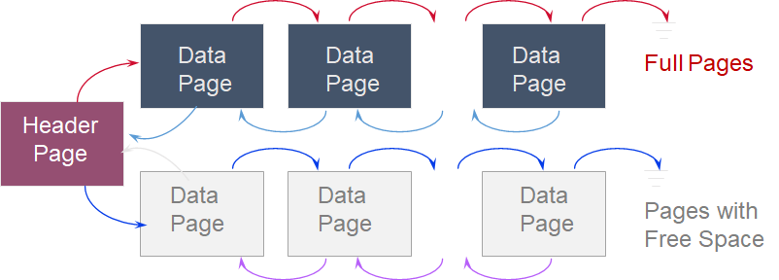
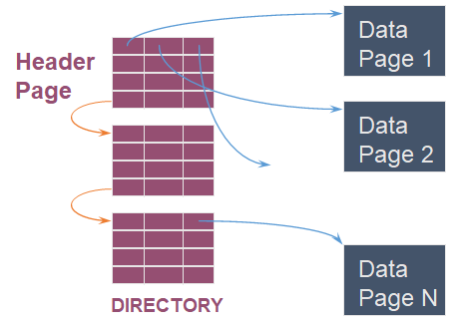
Archivo
Archivos no ordenados (Unordered heap files)
Lista enlazada
File
Page 1
Page 2
Page 3
Page 4
Page 5
Page 6
Lista de directorios

Slide 10
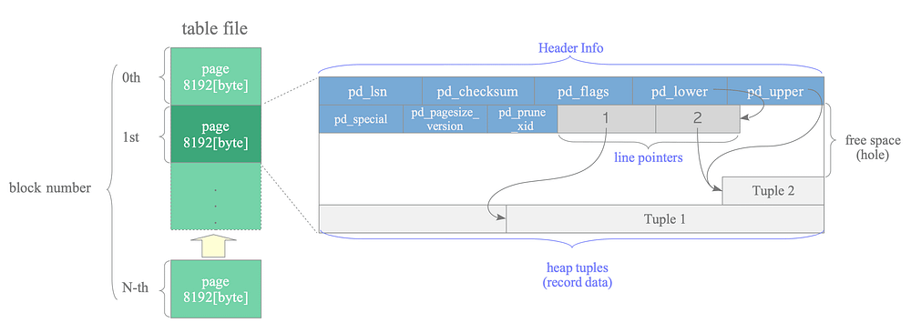
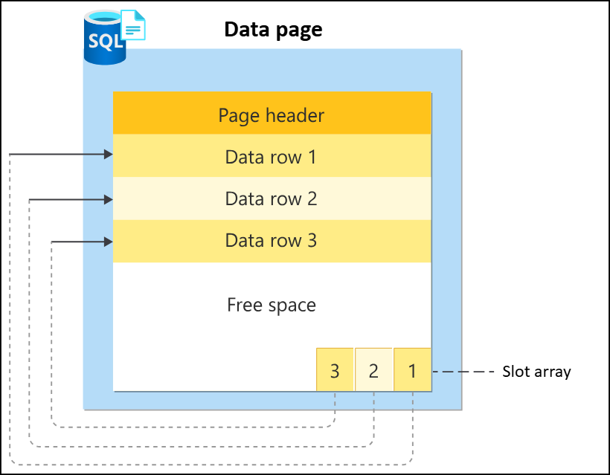
Archivo
Paginas
Page
Page Header

Slide 11










Archivo
Registros
ID | name | dept_name | salary
22222 | Einstein | Physics | 95000
12121 | Wu | Finance | 90000
32343 | El Said | History | 60000
45565 | Katz | Comp. Sci. | 75000
98345 | Kim | Elec. Eng. | 80000
76766 | Crick | Biology | 72000
10101 | Srinivasan | Comp. Sci. | 65000
58583 | Califieri | History | 62000
83821 | Brandt | Comp. Sci. | 92000
15151 | Mozart | Music | 40000
33456 | Gold | Physics | 87000
76543 | Singh | Finance | 80000
$$F_{1}$$
$$F_{2}$$
$$F_{3}$$
$$F_{4}$$
$$L_{1}$$
$$L_{2}$$
$$L_{3}$$
$$L_{4}$$
$$Address Base (B)$$
$$Address=B+L_{1}+L_{2}$$
type instructor = record
ID : varchar (5);
name : varchar(20); dept_name : varchar(20); salary : numeric (8,2);
end;
Record
ID
name
dept_name
salary
5
20
20
8
= 53 bytes

Slide 12
Registros
Definición del problema
Pregunta: ¿Cómo almacenar registros en una página/archivo?
Se pueda apuntar a cada uno de los registros
Sea posible insertar/eliminar registros empleando pocos accesos al disco
Page
Records
Notes:
Librería pthreads
OpenMP
Cilk, TBB, ...

Slide 13
Formato de los registros
Modelo Relacional →
Cada registro en una tabla tiene un tipo de estructura fijo.
Se asume que el Catálogo del Sistema almacena el esquema
No es necesario almacenar la información de tipo junto con cada registro (ahorra espacio).
El catálogo es simplemente otra tabla del sistema.
Objetivos:
Los registros deben ser compactos tanto en memoria como en disco.
Permitir acceso rápido a los campos
Casos
Sencillo: Campos de longitud fija (FLR).
Desafio: Campos de longitud variable (VLR).
type instructor = record
ID : varchar (5);
name : varchar(20); dept_name : varchar(20); salary : numeric (8,2);
end;
Record
ID
name
dept_name
salary
5
20
20
8
= 53 bytes

Slide 14

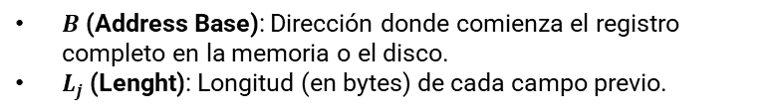

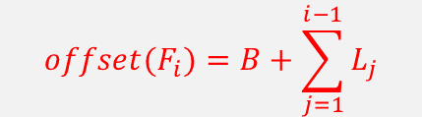
Registros de longitud fija (FLR)
Los tipos de campo son los mismos para todos los registros en un archivo.
La información de tipo se almacena separadamente en el catálogo del sistema.
En disco, la representación en bytes es la misma que en memoria.
¿Cómo encontrar el campo i-ésimo?
Se calcula mediante operaciones aritméticas sobre desplazamientos (offsets) (rápido).
P: ¿Es compacto? → R: No, fragmentación interna
P: ¿qué ocurre con los valores nulos? → R: Es obligatorio reservar el espacio
$$F_{1}$$
$$F_{2}$$
$$F_{3}$$
$$F_{4}$$
$${offset(F}_{i})=B+\sum_{j=1}^{i−1}{L_{j}}$$
$$L_{1}$$
$$L_{2}$$
$$L_{3}$$
$$L_{4}$$
$$Address Base (B)$$
$$Address=B+L_{1}+L_{2}$$
$${offset(F}_{i})$$
$B$ (Address Base): Dirección donde comienza el registro completo en la memoria o el disco.
$L_{j}$ (Lenght): Longitud (en bytes) de cada campo previo.

Slide 15
Registros de longitud fija (FLR)
Ejemplo: Retomemos nuevamente la tabla de profesores y el esquema definido en la figura:
Si el registro del instructor "Einstein" comienza en la dirección de memoria 1000, ¿en qué dirección exacta comienza el campo salary? (Rta: 1045)
Si quiero leer únicamente el dept_name, ¿cuántos bytes debe ignorar (saltar) el sistema desde el inicio del registro? (Rta: 25)
Si el nombre del instructor es "Wu" (solo 2 letras), ¿cuántos bytes ocupa ese registro en el disco? ¿Sigue midiendo 53 bytes o se reduce? (Rta: 53)
Cuántos bytes de "relleno" (basura o espacios) se están desperdiciando en el campo name si guardamos a "Einstein" (8 letras)? (Rta: 12)
Qué sucede si intentamos contratar a un instructor cuyo nombre tiene 25 letras? ¿El registro crece a 58 bytes o el nombre se corta? (Rta: Se corta)
Si el campo salary es opcional (puede ser NULL), ¿el tamaño total del registro pasaría a ser de 45 bytes (53 - 8)? (Rta: Sigue siendo el mismo).
ID | name | dept_name | salary
22222 | Einstein | Physics | 95000
12121 | Wu | Finance | 90000
32343 | El Said | History | 60000
45565 | Katz | Comp. Sci. | 75000
98345 | Kim | Elec. Eng. | 80000
76766 | Crick | Biology | 72000
10101 | Srinivasan | Comp. Sci. | 65000
58583 | Califieri | History | 62000
83821 | Brandt | Comp. Sci. | 92000
15151 | Mozart | Music | 40000
33456 | Gold | Physics | 87000
76543 | Singh | Finance | 80000
type instructor = record
ID : char(5);
name : char(20); dept_name : char(20); salary : numeric(8,2);
end;
Record
ID
name
dept_name
salary
5
20
20
8
= 53 bytes

Slide 16
Registros de longitud variable (VLR)
Los registros de longitud variable surgen en los sistemas de bases de datos de varias maneras:
Almacenar múltiples tipos de registro en un mismo archivo.
Tipos de registro que permiten longitudes variables en uno o más campos, por ejemplo cadenas (varchar).
Tipos de registro que permiten campos repetidos (utilizados en algunos modelos de datos más antiguos).
Record: Instructor (INST)
ID
name
dept_name
salary
Posición | Etiqueta (Tipo) | Datos del Registro
Rec 1 | INST | 22222Einstein Physics 95000
Rec 2 | DEPT | Physics Watson 7000000
Rec 3 | INST | 12121Wu Finance 90000
Rec 4 | DEPT | Finance Taylor 1200000
5
20
20
8
Record: Department (DEP)
dept_name
building
Budget
20
20
8
type instructor = record
ID : varchar (5);
name : varchar(20); dept_name : varchar(20); salary : numeric (8,2);
end;
12121
Wu
Finance
90000
22222
Einstein
Physics
95000

Slide 17
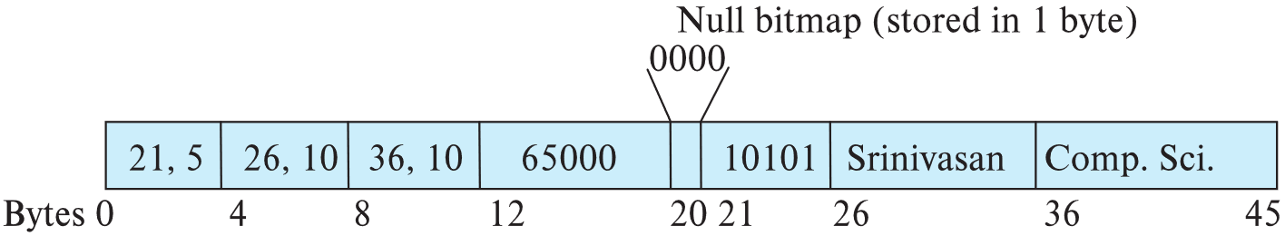
Registros de longitud variable (VLR)
Los atributos se almacenan en un orden determinado.
Los atributos de longitud variable se representan mediante una estructura de tamaño fijo (offset, longitud), mientras que los datos reales se almacenan después de los atributos de longitud fija.
Los valores nulos se representan mediante un mapa de bits de valores nulos (null bitmap).
Record
Bob
Big, St.
M
32
94703
Header
M
32
94703
Bob
Big, St.
VARCHAR
VARCHAR
INT
INT
CHAR
INT
INT
VARCHAR
VARCHAR

Slide 18
Registros de longitud variable (VLR)
Ejemplo: Retomemos la tabla de profesores, pero ahora con el esquema definido con varchar
Si el registro del instructor "Einstein" comienza en la dirección de memoria 1000, ¿en qué dirección exacta comienza el campo salary? (Rta: 1012)
Si quiero leer únicamente el dept_name, ¿cuántos bytes debe ignorar (saltar) el sistema desde el inicio del registro? (Rta: No)
Si el nombre del instructor es "Wu" (solo 2 letras), ¿cuántos bytes ocupa ese registro en el disco? ¿Sigue midiendo 53 bytes o se reduce? (Rta: 35)
Cuántos bytes de "relleno" (basura o espacios) se están desperdiciando en el campo name si guardamos a "Einstein" (8 letras)? (Rta: 0)
Qué sucede si intentamos contratar a un instructor cuyo nombre tiene 25 letras? ¿El registro crece a 58 bytes o el nombre se corta? (Rta: Se corta)
Si el campo salary es opcional (puede ser NULL), ¿el tamaño total del registro pasaría a ser de 45 bytes (53 - 8)? (Rta: No se reserva espacio).
ID | name | dept_name | salary
22222 | Einstein | Physics | 95000
12121 | Wu | Finance | 90000
32343 | El Said | History | 60000
45565 | Katz | Comp. Sci. | 75000
98345 | Kim | Elec. Eng. | 80000
76766 | Crick | Biology | 72000
10101 | Srinivasan | Comp. Sci. | 65000
58583 | Califieri | History | 62000
83821 | Brandt | Comp. Sci. | 92000
15151 | Mozart | Music | 40000
33456 | Gold | Physics | 87000
76543 | Singh | Finance | 80000
type instructor = record
ID : varchar(5);
name : varchar(20); dept_name : varchar(20); salary : numeric(8,2);
end;

Slide 19
Registros de longitud variable (VLR)
Ejemplo: Retomemos la tabla de profesores, pero ahora con el esquema definido con varchar
type instructor = record
ID : varchar(5);
name : varchar(20); dept_name : varchar(20); salary : numeric(8,2);
end;
ID | name | dept_name | salary
22222 | Einstein | Physics | 95000
12121 | Wu | Finance | 90000
32343 | El Said | History | 60000
45565 | Katz | Comp. Sci. | 75000
98345 | Kim | Elec. Eng. | 80000
76766 | Crick | Biology | 72000
10101 | Srinivasan | Comp. Sci. | 65000
58583 | Califieri | History | 62000
83821 | Brandt | Comp. Sci. | 92000
15151 | Mozart | Music | 40000
33456 | Gold | Physics | 87000
76543 | Singh | Finance | 80000
(21,5)
(26,8)
(34,7)
95000
0000
22222
Einstein
Physics
Bytes
0
4
8
12
20
21
26
34
40
Header
95000
0000
22222
Einstein
Physics
INT
BYTE
VARCHAR
VARCHAR
VARCHAR

Slide 20

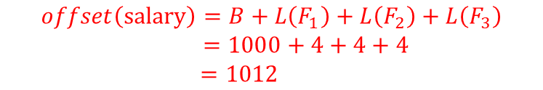
Registros de longitud variable (VLR)
Ejemplo: Retomemos la tabla de profesores, pero ahora con el esquema definido con varchar
Si el registro del instructor "Einstein" comienza en la dirección de memoria 1000, ¿en qué dirección exacta comienza el campo salary? (Rta: 1012)
(21,5)
(26,8)
(34,7)
95000
0000
22222
Einstein
Physics
Bytes
0
4
8
12
20
21
26
34
40
1000
$$offset\left(salary\right)=B+L\left(F_{1}\right)+L\left(F_{2}\right)+L\left(F_{3}\right)$$
$$=1000+4+4+4$$
$$=1012$$
$$Address Base (B)$$
Si quiero leer únicamente el dept_name, ¿cuántos bytes debe ignorar (saltar) el sistema desde el inicio del registro?
Rta: No es necesario, el sistema ahora realiza un paso extra (Indirección). Primero lee el puntero en los bytes 8-11 para obtener el (offset, longitud) y luego salta a la posición específica donde comienza el nombre del departamento en la sección de datos.

Slide 21
Registros de longitud variable (VLR)
Ejemplo: Retomemos la tabla de profesores, pero ahora con el esquema definido con varchar
Si el nombre del instructor es "Wu" (solo 2 letras), ¿cuántos bytes ocupa ese registro en el disco? ¿Sigue midiendo 53 bytes o se reduce?
Rta: 35 bytes
12121 | Wu | Finance | 90000
(21,5)
(26,2)
(28,7)
95000
0000
12121
Wu
Finance
Bytes
0
4
8
12
20
21
26
28
34
$$L\left(record\right)=L\left(F_{1}\right)+L\left(F_{2}\right)+L\left(F_{3}\right)+L\left(salary\right)+L\left(BitMap\right)+L\left(ID\right)+L\left(name\right)+L(dept_name)$$
$$=4+4+4 +8 +1+5+2+7$$
$$=35$$
Cuántos bytes de "relleno" (basura o espacios) se están desperdiciando en el campo name si guardamos a "Einstein" (8 letras)?
Rta: No existe el relleno (varchar). El registro termina exactamente donde termina el último carácter del último campo variable.
(21,5)
(26,8)
(34,7)
95000
0000
22222
Einstein
Physics
Bytes
0
4
8
12
20
21
26
34
40

Slide 22
Registros de longitud variable (VLR)
Ejemplo: Retomemos la tabla de profesores, pero ahora con el esquema definido con varchar
Si el campo salary es opcional (puede ser NULL), ¿el tamaño total del registro pasaría a ser de 45 bytes (53 - 8)?
(Rta: Depende del tipo de dato, en este caso como es constante no, si fuera el campo variable si).
22222 | Einstein | Physics
(21,5)
(26,8)
(34,7)
??????
1000
22222
Einstein
Physics
Bytes
0
4
8
12
20
21
26
34
40

Slide 23
Registros de longitud variable (VLR)
Formatos
Los formatos determinan cómo se disponen los campos dentro de un único registro para permitir que el DBMS localice los datos. Existen varios formatos alternativos (Numero de campos fijo):
Almacenamiento consecutivo con delimitadores
Prefijo de longitud
Arreglo de desplazamientos
Record
Bob
Big, St.
M
32
94703
VARCHAR
VARCHAR
CHAR
INT
INT
Comma Separated Values (CSV)
Bob
,
Big, St.
,
M
,
32
,
94703
VARCHAR
VARCHAR
CHAR
INT
INT
Length Prefix
5
Bob
,
Big, St.
,
M
,
32
,
94703
VARCHAR
VARCHAR
CHAR
INT
INT
Field Count
Header
M
32
94703
Bob
Big, St.
CHAR
INT
INT
VARCHAR
VARCHAR

Slide 24


Registros de longitud variable (VLR)
Almacenamiento consecutivo con delimitadores
Los campos se guardan uno tras otro, separados por caracteres especiales (como $) que no aparecen en los datos
Este formato requiere escanear todo el registro de forma secuencial para localizar un campo específico.
$$F_{1}$$
$$\$$$
$$F_{2}$$
$$\$$$
$$F_{3}$$
$$\$$$
$$F_{4}$$

Slide 25

Registros de longitud variable (VLR)
Prefijo de longitud
El registro comienza con bytes que indican su longitud total.
La longitud ayuda al sistema a saber dónde termina un registro y comienza el siguiente
$$4$$
$$F_{1}$$
$$\$$$
$$F_{2}$$
$$\$$$
$$F_{3}$$
$$\$$$
$$F_{4}$$

Slide 26

Registros de longitud variable (VLR)
Arreglo de desplazamientos (Offsets)
Se reserva un espacio al inicio del registro para un arreglo de enteros que apuntan a la dirección de inicio de cada campo.
Este método es superior porque permite el acceso directo a cualquier campo y ofrece una forma limpia de manejar valores nulos.
También puede ser empleado para manejar registros de longitud fija (FLR)
$$Header$$
$$F_{1}$$
$$F_{2}$$
$$F_{3}$$
$$F_{4}$$

Slide 27
Formatos de pagina
Pregunta: ¿Cómo almacenar registros en una página/archivo? de tal forma que:
Se pueda apuntar a cada uno de los registros
Sea posible insertar/eliminar registros empleando pocos accesos al disco
Page
Records

Slide 28
Formatos de pagina - FLR
Registros de Longitud Fija (FLR - Fixed Length Records)
Registros de Longitud Fija (FLR - Fixed Length Records) – Con mapa de bits
Slot #1
Slot #1
Slot #2
Slot #2
Slot #3
Slot #3
Slot #4
Slot #4
...
...
...
...
Slot #N
Slot #N
Free space
Free space
N
1
0
1
0
...
M
Header
0
1
2
3
...

Slide 29
Formatos de pagina - VLR
Registros de Longitud Variable (VLR - Variable Length Records)
...
Free space
Header
Slot directory
other info

Slide 30
Slotted Page (Pagina ranurada)
Es el método más común y flexible para organizar registros de longitud variable dentro de una página de base de datos.
Gestionar el espacio libre de forma eficiente y permitir que los registros se muevan físicamente dentro de la página sin perder su rastro
Rid = (i,N)
Page i
Rid = (i,2)
Rid = (i,1)
20
16
24
N
Pointer
to start
of free
space
N . . . 2 1
# slots
SLOT DIRECTORY

Slide 31
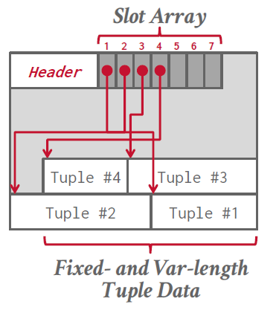
Slotted Page (Pagina ranurada)
Anatomía de la pagina
La página se divide en tres secciones principales:
Encabezado (Header): Almacena metadatos como el número de ranuras usadas, el tamaño de la página y punteros al inicio del espacio libre
Directorio de Ranuras (Slot Directory): Un arreglo de punteros situados al inicio de la página. Cada entrada contiene un par: (desplazamiento del registro, longitud)
Área de Datos: Zona donde se almacenan los registros reales (tuplas o celdas)

Slide 32
Slotted Page (Pagina ranurada)
Anatomía de la pagina
Los punteros no deben apuntar directamente al registro; en su lugar, deben apuntar a la entrada correspondiente del registro en la cabecera (el directorio de slots).
Slotted Page
Page Header

Slide 33
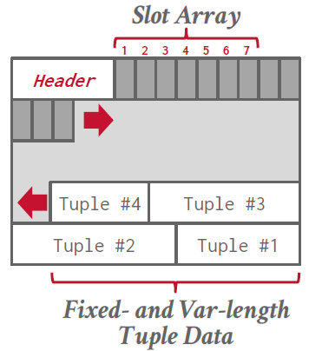
Slotted Page (Pagina ranurada)
Funcionamiento
Crecimiento Opuesto: El directorio de ranuras crece desde el principio de la página hacia adelante, mientras que los registros se insertan desde el final de la página hacia atrás.
Espacio Libre: Se mantiene como un bloque contiguo en el centro de la página, entre el directorio y los datos.

Slide 34
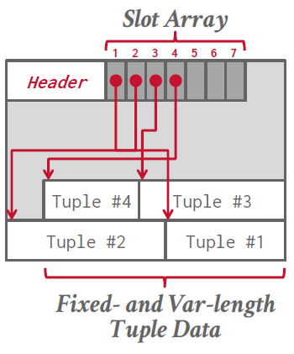
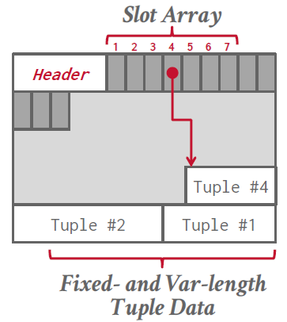
Slotted Page (Pagina ranurada)
Funcionamiento
Gracias a la estrategia de crecimiento opuesto, el espacio libre siempre queda concentrado en el medio, lo que permite aprovechar cada byte disponible antes de que la página se considere "llena".

Slide 35
Slotted Page (Pagina ranurada)
Inserción de registros
Cuando se inserta un registro, el DBMS:
Se coloca el registro en el espacio libre de la página
agrega un nuevo slot en el slot array
el slot guarda el offset donde comienza el registro

Slide 36
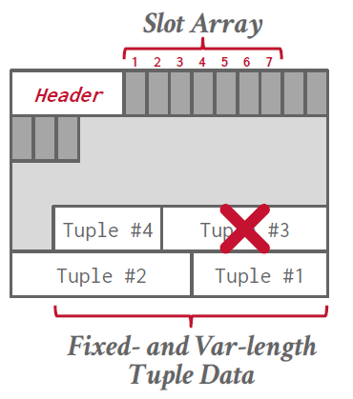
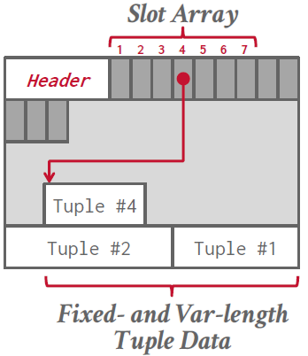
Slotted Page (Pagina ranurada)
Eliminación de registros
Cuando un registro se elimina:
El slot se marca como vacío
El espacio del registro queda disponible
El resto de los registros no necesitan moverse inmediatamente

Slide 37
Slotted Page (Pagina ranurada)
Reorganización de registros
Cuando el espacio libre se fragmenta:
El sistema puede mover registros dentro de la página
Solo se actualizan los offsets en el slot array

Slide 38
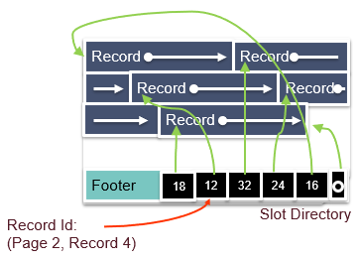
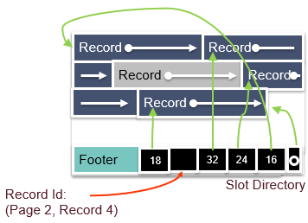
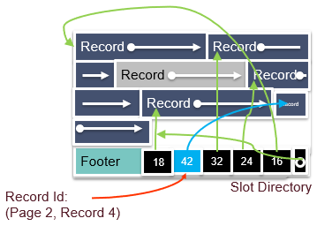
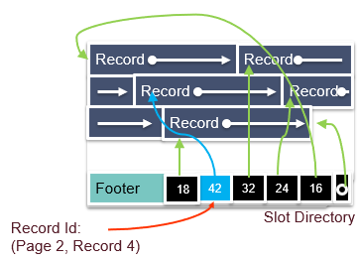
Slotted Page (Pagina ranurada)
Sobre el identificador de registro RID
El identificador de registro (RID) externo suele ser una pareja (ID de página, número de ranura).
Ventaja de Indirección: Como el RID apunta a una ranura en el directorio y no a una posición física exacta, el DBMS puede mover registros dentro de la página para desfragmentar el espacio.
Resultado: Solo hace falta actualizar el desplazamiento (offset) en el directorio; las referencias externas (índices) permanecen válidas.

Slide 39
Referencias
https://www.mongodb.com/resources/basics/databases/nosql-explained
https://blog.bytebytego.com/p/sql-vs-nosql-choosing-the-right-database
https://cs186berkeley.net/notes/note17/
https://levelup.gitconnected.com/postgresql-deep-dive-the-anatomy-of-disk-file-and-page-layout-part-2-9b6fb7ede383
https://medium.com/@pablo.lopez.santori/what-do-postgres-tables-actually-look-like-426028eabc1a
https://michalpitr.substack.com/p/how-does-sqlite-store-data
https://cs186berkeley.net/notes/note3/
https://github.com/MIT-DB-Class/simple-db-hw
https://simpledb-java.netlify.app/#/
https://github.com/quazi-irfan/pySimpleDB
https://tinydb.readthedocs.io/en/latest/

Slide 40
Curso de Estructuras de datos
Clase 5 – Archivos (Parte 2)

